Slide 1
MS-UNet: A Deep Learning Framework for High-Fidelity Image Dehazing
2022158034 조장혁

Slide 2
문제점
기존 디헤이징 기법은 이미지 통계나 사전 지식을 활용하여 t(x)와 A를 추정한 뒤 이를 바탕으로 J(x)를 복원함.
DCP, CAP -> 처리 시간 길고, 밀도 불균일한 경우 성능 저하, 병렬처리 부적합
-> U-Net을 확장한 형태로 여러 스케일의 정보를 동시 처리 가능하게 설계

Slide 3
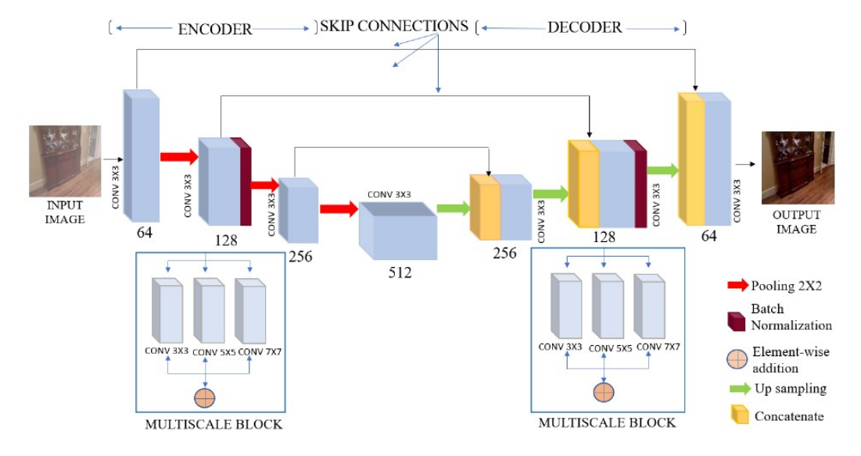
구조

Slide 4
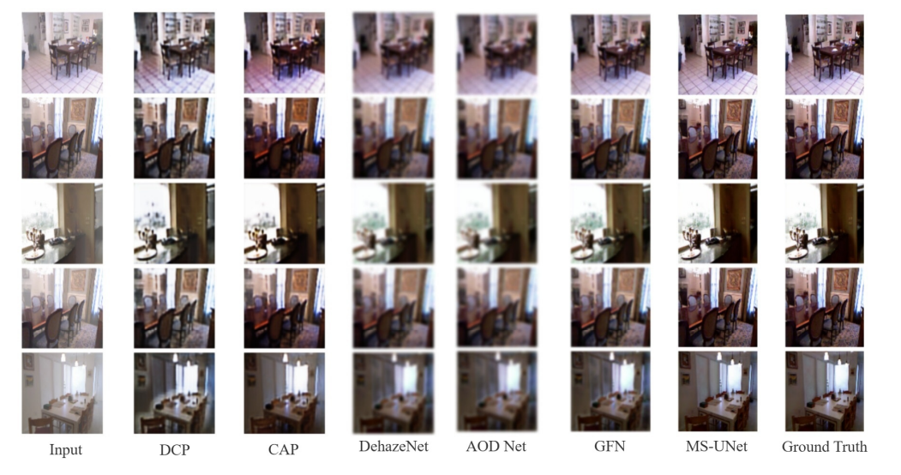
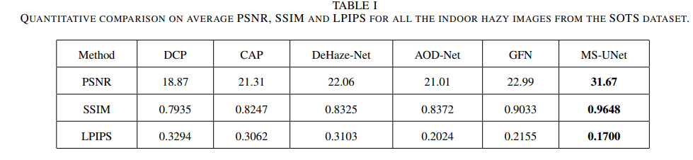
실험

